Slide 1
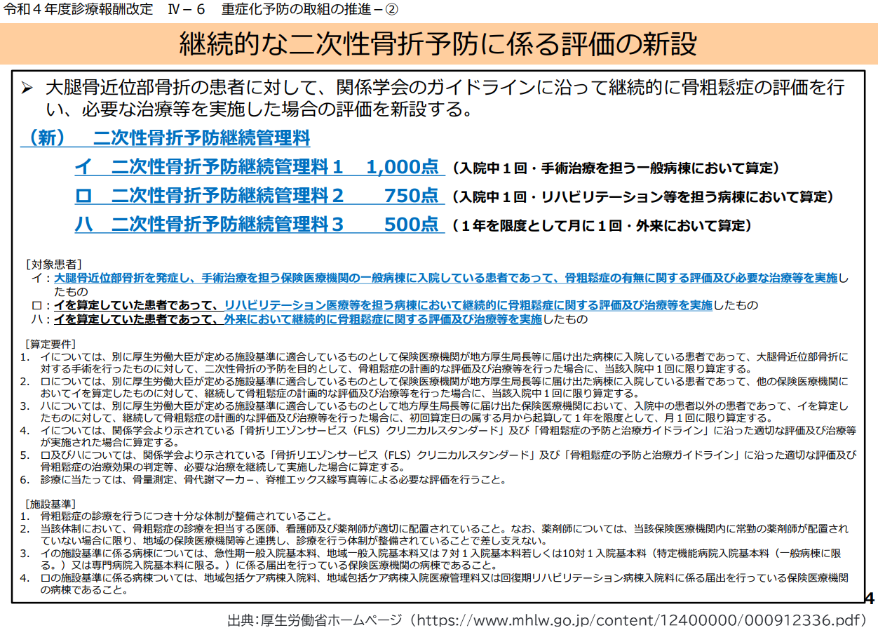
二次性骨折予防継続管理料の説明

Slide 2
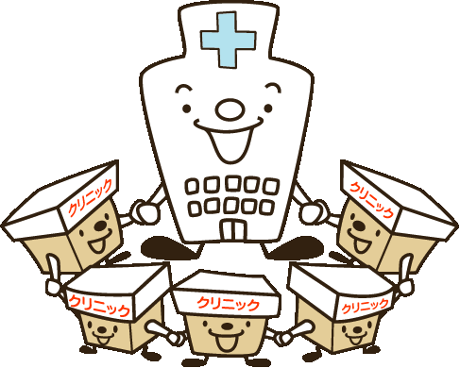

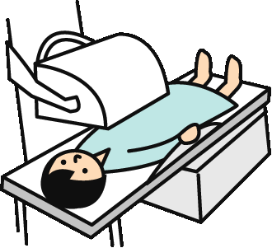
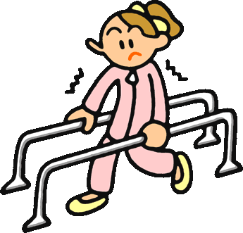
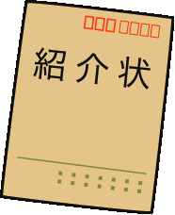



今後の診療の流れ
手術をする
リハビリをする
骨粗しょう症の治療を続ける
≪入院≫
●●●●病院
≪入院≫
回復期リハビリテーション病院
≪通院≫
●●●●病院
≪通院≫
クリニック
手術前後の検査
  骨密度検査
  レントゲン
  採血 など
リハビリテーション
●●●●病院の 外来受診の予約
骨折した所の 状態を確認
クリニックご紹介
骨粗しょう症治療を継続
お困りの時など、 ●●●●病院で診察
外来通院での骨粗しょう症治療
再び骨折しないための入院中の骨粗しょう症治療

Slide 3
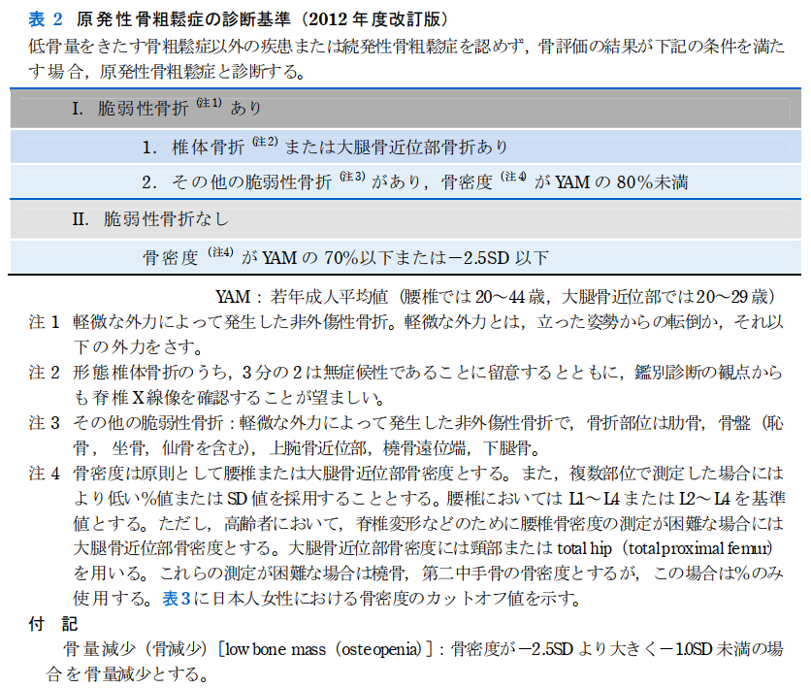
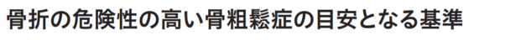
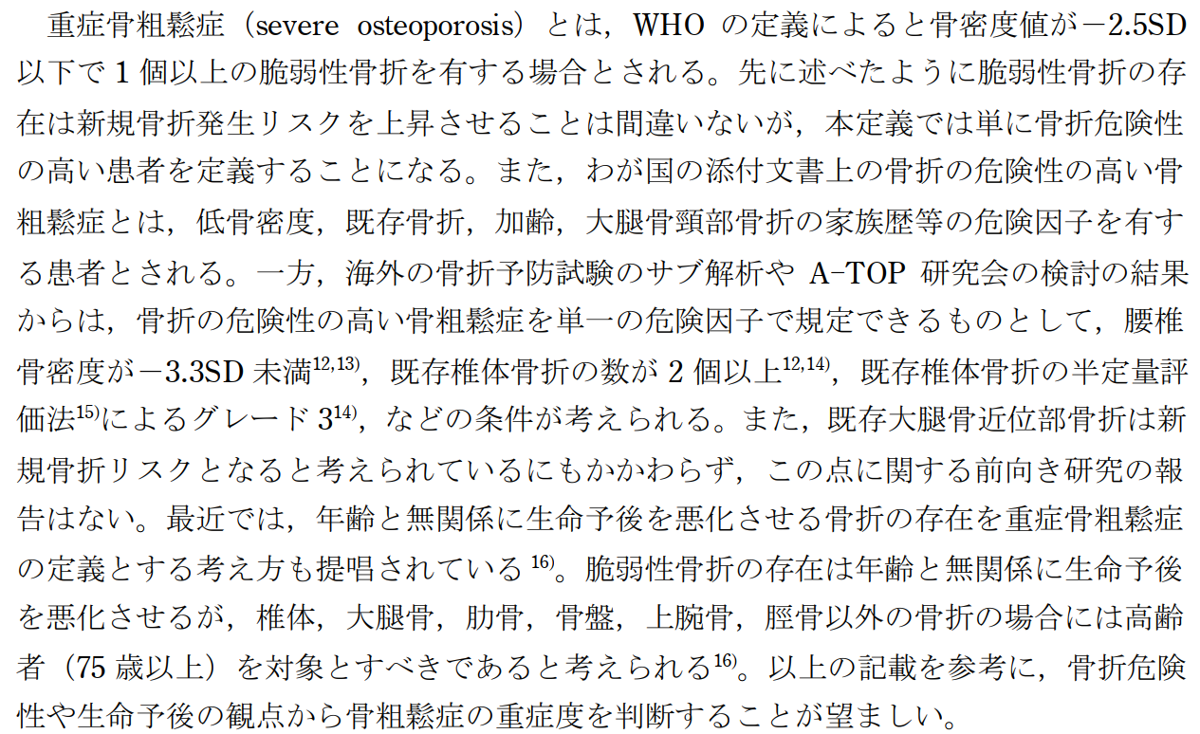
重症骨粗鬆症の定義
12）Marcus R, et al：J Bone Miner Res 18：18, 2003
13）Shiraki M, et al：J Bone Miner Metab 29：37, 2011
14）Gallagher JC, et al：J Clin Endocrinol Metab 90：1583, 2005
15）Genant HK, et al：J Bone Miner Res 8：1137, 1993
16）Bliuc D, et al：JAMA 301：513, 2009
Soen S, et al：J Bone Miner Metab 31：247, 2013
宗圓聰ほか：Osteoporosis Japan 21：9, 2013［原発性骨粗鬆症の診断基準（2012年度改訂版）］［R-07087/ROM00191］
Notes:
骨粗鬆症の診断｜FLS college ～二次骨折ゼロを目指して、私たちができること｜UCB

Slide 4
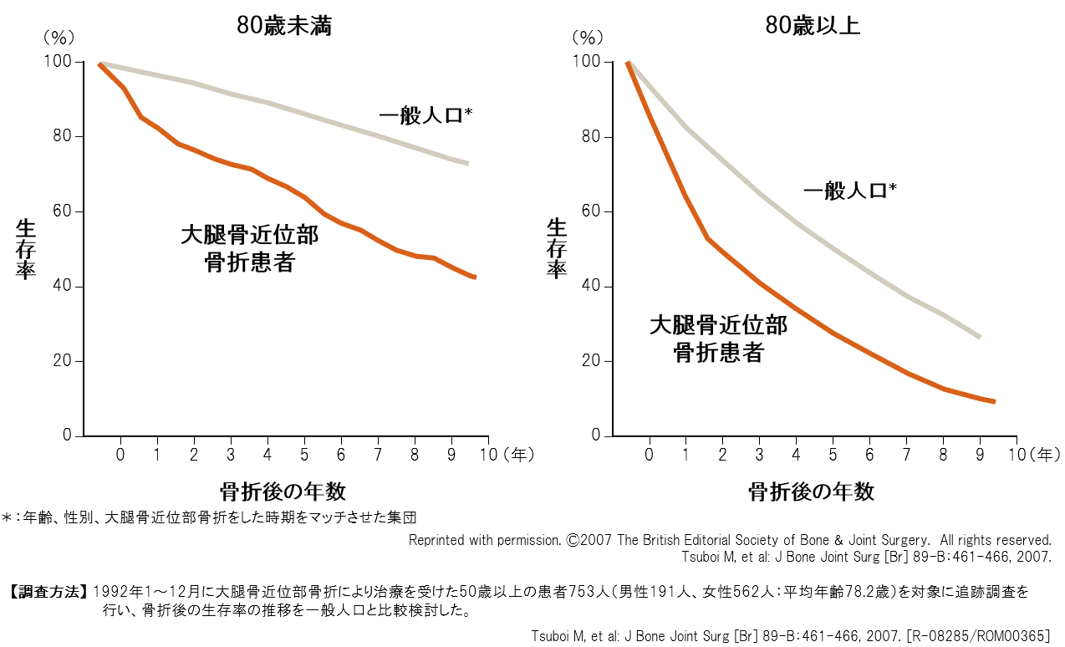
大腿骨近位部骨折後の生存率
大腿骨近位部骨折患者のその後の生存率は、一般人口より低い

Slide 5
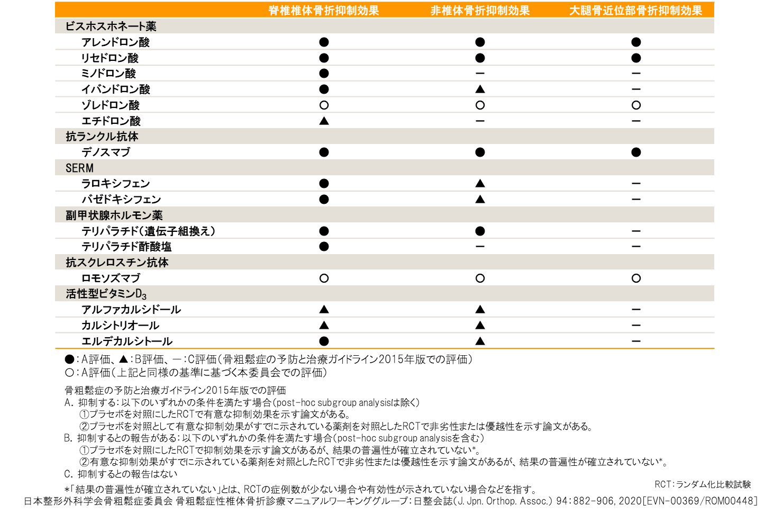
主な骨粗鬆症治療薬の評価（骨粗鬆症性椎体骨折診療マニュアル）

Slide 6
外来表の掲載
骨粗鬆症を専門とする医師が診療を担当します。骨粗鬆診断のための骨密度測定、血液検査を実施し、投薬治療を中心に、それぞれの患者さまに合わせた治療法を選択します。
原則的に水曜日午後（完全予約制）に診療を行っていますが、多くの患者さまに受診いただいているため、その他の整形外科外来でも対応しています。
曜日 | 月 | 火 | 水 | 木 | 金 | 土
午前 | 鈴木一郎 山田花子 | 山田太郎 田中ひろゆき | 鈴木一郎 | 山田太郎 田中ひろゆき | 山田花子 | 鈴木一郎
 | - | - | 伊藤一夫 | - | 伊藤一夫 | -
午後 | 佐藤ひろし 高橋大介 | 手術日 | 高橋大介 ※骨粗鬆症外来 | 手術日 | 高橋大介 | -
 | - | - | 伊藤一夫 | - | 伊藤一夫 | -

